Slide 1
Ejercicio Condicionales

Slide 2
Escribir un programa que, dado un número entero, muestre su valor absoluto. Nota: para los números positivos su valor absoluto es igual al número (el valor absoluto de 52 es 52), mientras que, para los negativos, su valor absoluto es el número multiplicado por -1 (el valor absoluto de -52 es 52).

Slide 3
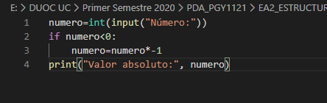



Slide 4
Crear un programa que permita al usuario elegir un candidato por el cual votar. Las posibilidades son: candidato A por el partido rojo, candidato B por el partido verde, candidato C por el partido azul. Según el candidato elegido (A, B ó C) se le debe imprimir el mensaje “Usted ha votado por el partido [color que corresponda al candidato elegido]”. Si el usuario ingresa una opción que no corresponde a ninguno de los candidatos disponibles, indicar “Opción errónea”.

Slide 5
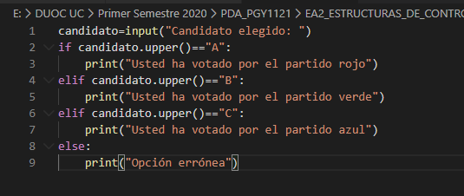



Slide 6
Realizar programa que calcule el promedio final de notas de un alumno, se debe solicitar el ingreso de nota final en diseño de algoritmos y el ingreso de nota final en laboratorio, una vez registradas las notas, el programa deberá realizar el calculo del promedio de notas final. Si el promedio de la nota final es mayor a igual a 6 se debe desplegar un mensaje que diga: "Buen resultado de aprendizaje”, si el resultado del promedio de nota es mayor o igual que 4 y menor que 6, se debe desplegar mensaje: "El resultado de aprendizaje puede ser mejor”, si el resultado del promedio de notas es menor a 4, el mensaje deberá ser: ”El resultado de aprendizaje no es lo esperado”.

Slide 7
